Slide 1


기획공방 마케팅부문 마케팅1팀
2018 기획공방 하반기 공채
김공방 포트폴리오

Slide 2

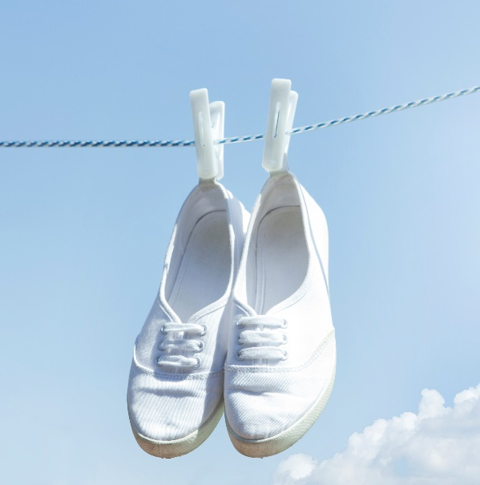

김공방 (Kim Gong Bang)
2018. 6. 17
Education 2018. 3 한국대학교 경영학과 졸업
이 곳에
여러분의 프로필 사진과
좌우명 등을 작성해보세요.
Work Experiences
2018. 1~2 기획공방 마케팅팀 동계 인턴
2017. 1~12 네이버 미디어팀 계약직
2016. 1~12 블로그 마케팅팀 인턴
…
2018. 1~2 기획공방 신제품 런칭 기획
2017. 1~12 네이버 미디어 신규 채널 홍보 기획
…
Project
2018. 1 기획공방 마케팅 공모전 최우수상
2017. 6 네이버 광고 공모전 은상
…
Award

Slide 3

PART #1. PPT 제작
PART #2. 공모전 수상
PART #3. 기획서 작성
소구분 제목
소구분 제목
소구분 제목
기획공방 마케팅팀 동계 인턴
기획공방 마케팅팀 동계 인턴
기획공방 마케팅팀 동계 인턴
기획공방 마케팅팀 동계 인턴
기획공방 마케팅팀 동계 인턴
기획공방 마케팅팀 동계 인턴
기획공방 마케팅팀 동계 인턴
기획공방 마케팅팀 동계 인턴
기획공방 마케팅팀 동계 인턴
소구분 제목
소구분 제목
소구분 제목
기획공방 마케팅팀 동계 인턴
기획공방 마케팅팀 동계 인턴
기획공방 마케팅팀 동계 인턴
기획공방 마케팅팀 동계 인턴
기획공방 마케팅팀 동계 인턴
기획공방 마케팅팀 동계 인턴
기획공방 마케팅팀 동계 인턴
기획공방 마케팅팀 동계 인턴
기획공방 마케팅팀 동계 인턴

Slide 4

2018 기획공방 PPT템플릿 첫 번째 #깔끔_표지
프로젝트명
기획공방 PPT 템플릿 제작
첫 번째 작품 #깔끔
이 곳에
여러분이 그동안 만들었던,
경험했던 결과물을 첨부하세요.
작품설명 (기획포인트) 깔끔한 청색 톤의
PPT 템플릿
기여도

Slide 5
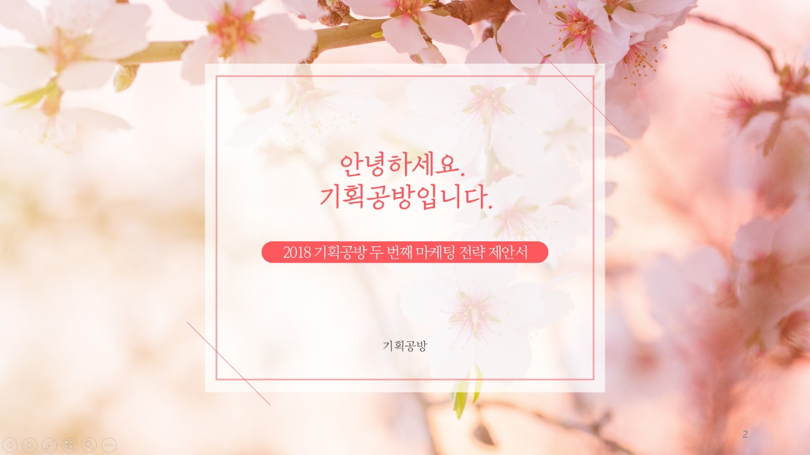
2018 기획공방 PPT템플릿 두 번째 #봄_표지
프로젝트명
기획공방 PPT 템플릿 제작
첫 번째 작품 #깔끔
작품설명 (기획포인트) 깔끔한 청색 톤의
PPT 템플릿
기여도

Slide 6
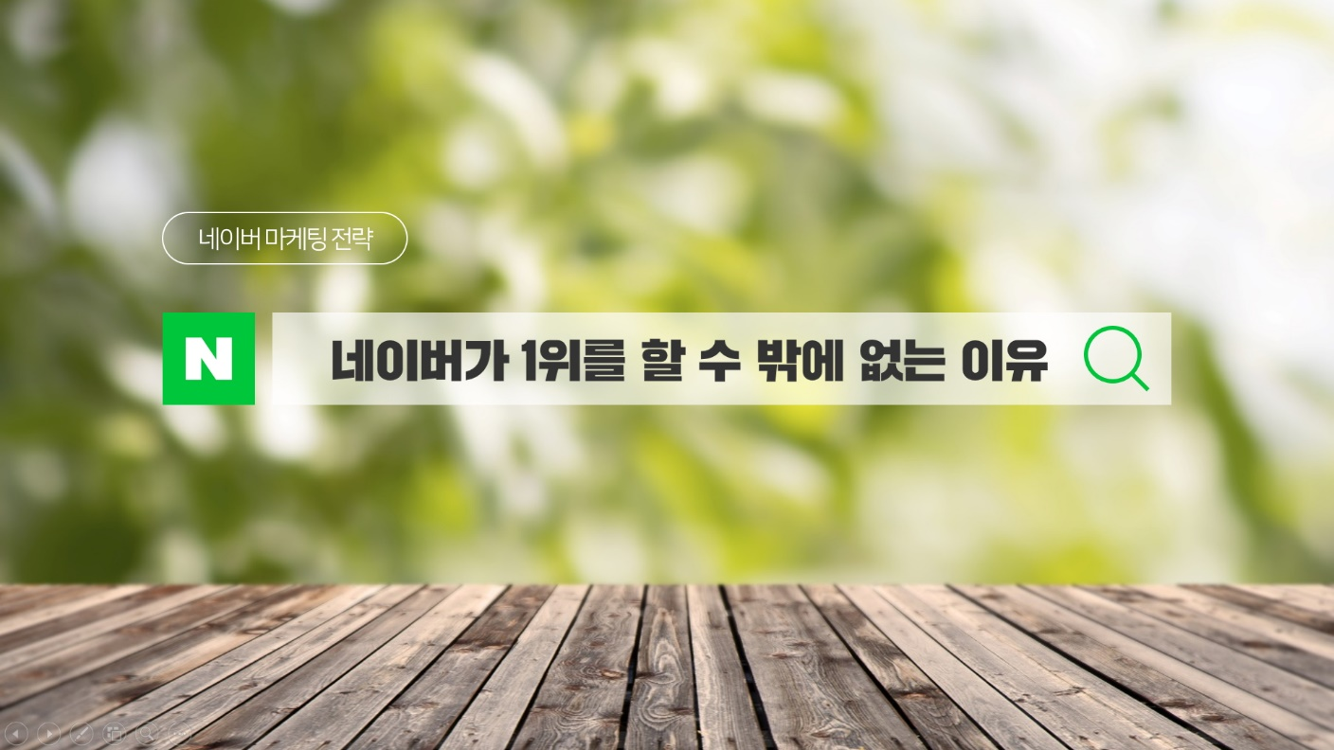
2018 기획공방 PPT템플릿 세 번째 #네이버_표지
프로젝트명
기획공방 PPT 템플릿 제작
첫 번째 작품 #깔끔
작품설명 (기획포인트) 깔끔한 청색 톤의
PPT 템플릿
기여도

Slide 7
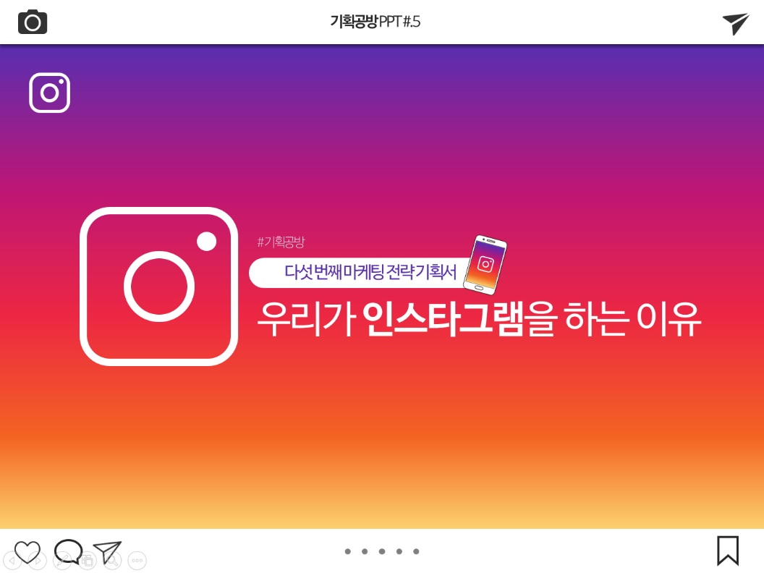
2018 기획공방 PPT템플릿 네 번째 #인스타그램_표지
프로젝트명
기획공방 PPT 템플릿 제작
첫 번째 작품 #깔끔
작품설명 (기획포인트) 깔끔한 청색 톤의
PPT 템플릿
기여도

Slide 8
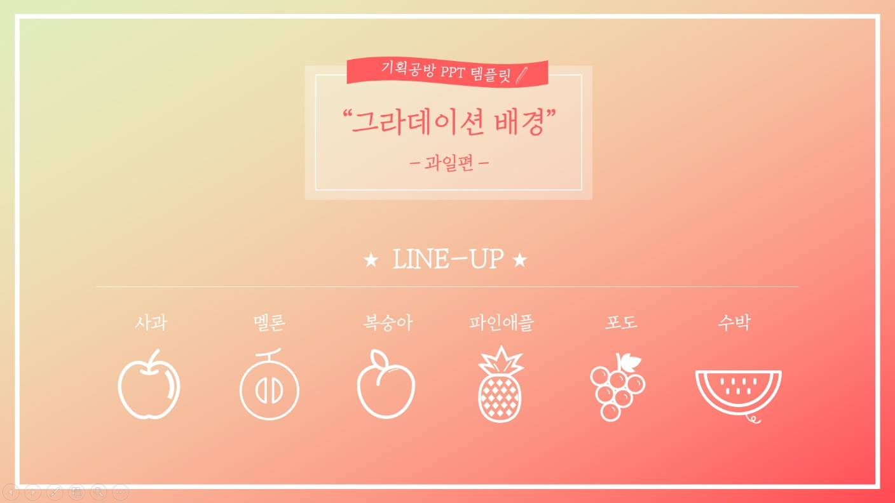
2018 기획공방 PPT템플릿 다섯 번째 #과일_표지
프로젝트명
기획공방 PPT 템플릿 제작
첫 번째 작품 #깔끔
작품설명 (기획포인트) 깔끔한 청색 톤의
PPT 템플릿
기여도

Slide 9
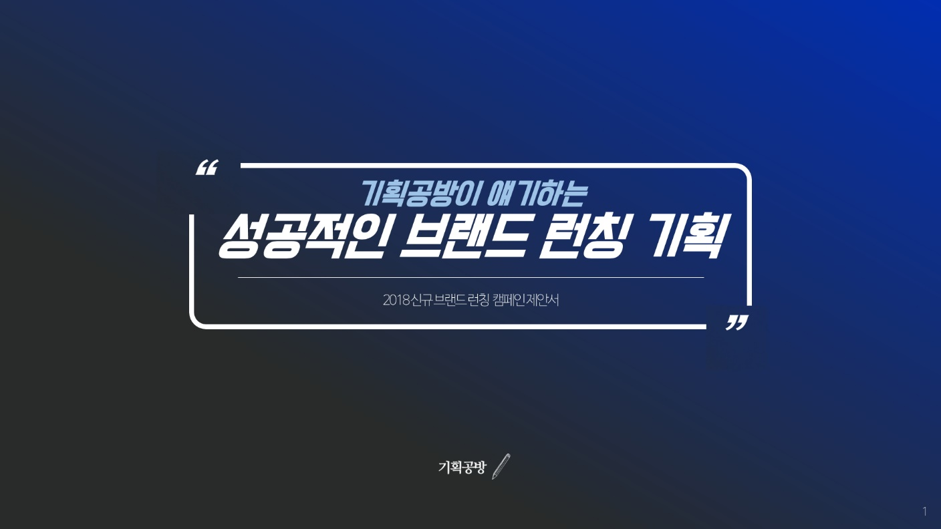
2018 기획공방 PPT템플릿 여섯 번째 #시크_표지
프로젝트명
기획공방 PPT 템플릿 제작
첫 번째 작품 #깔끔
작품설명 (기획포인트) 깔끔한 청색 톤의
PPT 템플릿
기여도

Slide 10
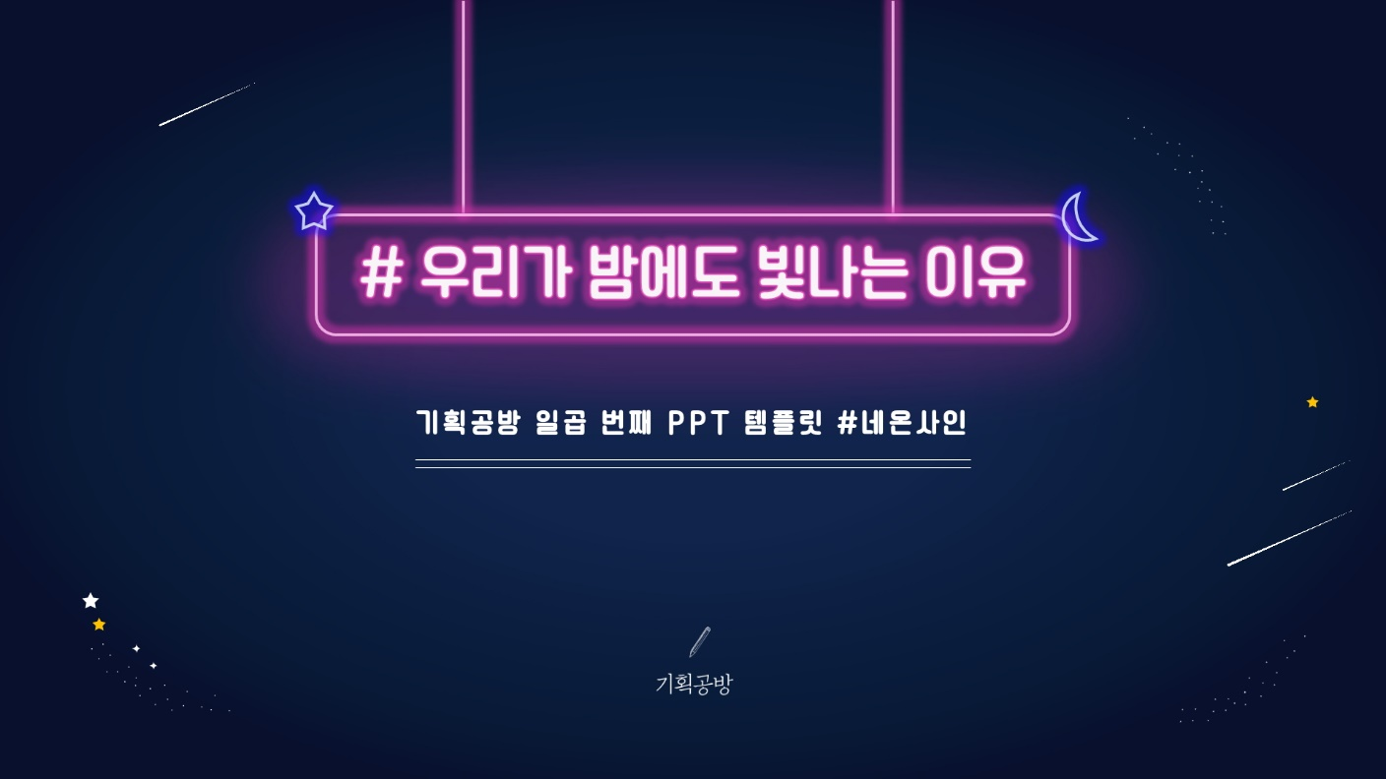
2018 기획공방 PPT템플릿 일곱 번째 #네온사인_표지
프로젝트명
기획공방 PPT 템플릿 제작
첫 번째 작품 #깔끔
작품설명 (기획포인트) 깔끔한 청색 톤의
PPT 템플릿
기여도

Slide 11
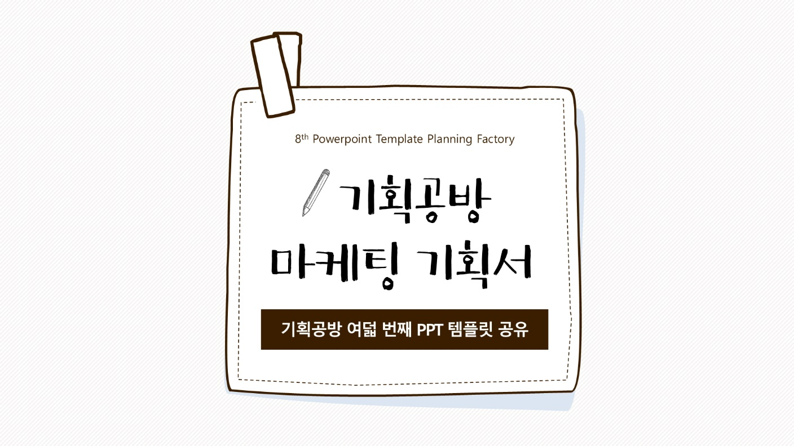
2018 기획공방 PPT템플릿 여덟 번째 #메모_표지
프로젝트명
기획공방 PPT 템플릿 제작
첫 번째 작품 #깔끔
작품설명 (기획포인트) 깔끔한 청색 톤의
PPT 템플릿
기여도

Slide 12

2018 기획공방 하반기 공채
김공방 포트폴리오

